Slide 1
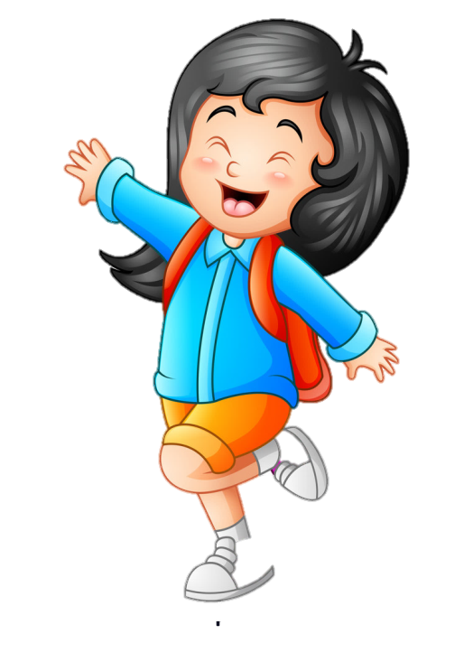
Khởi động

Slide 2
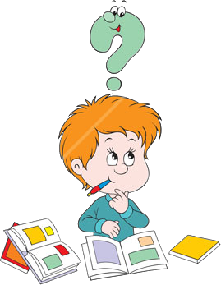
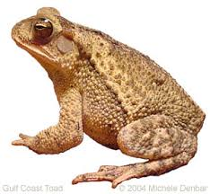
Trông tôi xấu xí, xù xì
Đêm về người ngủ, tôi thì bắt sâu
Khi nào trời nắng quá lâu
Tôi kêu mấy tiếng, mưa đâu bay về?
(Là con gì?)

Slide 3
TIẾNG VIỆT
Cóc kiện Trời

Slide 4
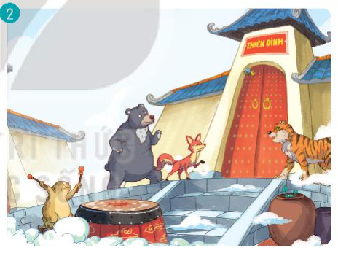
Cóc kiện Trời

Slide 5
LUYỆN
ĐỌC THÀNH TIẾNG

Slide 6
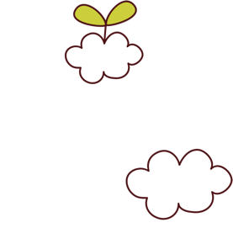
LẮNG NGHE ĐỌC MẪU
TAY DÒ
TAI NGHE
MẮT DÕI

Slide 7
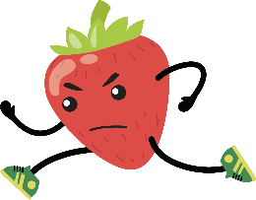
Đọc mẫu
Cóc kiện Trời
Ngày xưa, có một năm trời nắng hạn rất lâu, ruộng động nứt nẻ, cây cỏ trụi trơ, chim muông khát khô cả họng.
Cóc thấy nguy quá, bèn lên thiên đình kiện Trời. Dọc đường, gặp cua, gấu, cọp, ong và cáo. Tất cả đều xin đi theo.
Đến cửa nhà Trời, chỉ thấy một cái trống to, cóc bảo:
- Anh cua bò vào chum nước này. Cô ong đợi sau cánh cửa. Còn chị cáo, anh gấu, anh cọp thì nấp ở hai bên.
Sắp đặt xong, cóc một mình bước tới, lấy dùi đánh ba hồi trống. Thấy chú cóc bé tẹo dám náo động thiên đình, Trời nổi giận, sai gà ra trị tội. Gà vừa bay đến, cóc ra hiệu, cáo nhảy xổ tới, cắn cổ gà tha đi. Trời sai chó bắt cáo. Chó mới ra tới cửa, gấu đã quật chó chết tươi. Trời càng tức, sai Thần Sét trị gấu. Thần Sét cầm lưỡi tầm sét hùng hổ đi ra, chưa kịp nhìn địch thủ, đã bị ong ở sau cửa bay ra đốt túi bụi. Thần nhảy vào chum nước, lập tức cua giơ càng ra kẹp. Thần đau quá, nhảy ra thì bị cọp vồ.

Slide 8
Đọc mẫu
Cóc kiện Trời
Trời túng thế, đành mời Cóc vào. Cóc tâu:
- Muôn tâu thượng đế! Đã lâu lắm rồi, trần gian không hề được một giọt nước mưa. Thượng đế cần làm mưa ngay để cứu muôn loài.
Trời sợ trần gian nổi loạn, dịu giọng nói:
- Thôi, cậu hãy về đi. Ta sẽ cho mưa xuống!
Lại còn dặn them:
- Lần sau, hễ muốn mưa, cậu chỉ cần nghiến rang báo hiệu cho khỏi phải lên đây!
Cóc về đến trần gian thì nước đã ngập cả ruộng đồng.
Từ đó, hễ cóc nghiến răng là trời đổ mưa.
(Truyện cổ Việt Nam)

Slide 9
Cùng chia đoạn
Cóc kiện Trời
1
Ngày xưa, có một năm trời nắng hạn rất lâu, ruộng động nứt nẻ, cây cỏ trụi trơ, chim muông khát khô cả họng.
Cóc thấy nguy quá, bèn lên thiên đình kiện Trời. Dọc đường, gặp cua, gấu, cọp, ong và cáo. Tất cả đều xin đi theo.
Đến cửa nhà Trời, chỉ thấy một cái trống to, cóc bảo:
- Anh cua bò vào chum nước này. Cô ong đợi sau cánh cửa. Còn chị cáo, anh gấu, anh cọp thì nấp ở hai bên.
Sắp đặt xong, cóc một mình bước tới, lấy dùi đánh ba hồi trống. Thấy chú cóc bé tẹo dám náo động thiên đình, Trời nổi giận, sai gà ra trị tội. Gà vừa bay đến, cóc ra hiệu, cáo nhảy xổ tới, cắn cổ gà tha đi. Trời sai chó bắt cáo. Chó mới ra tới cửa, gấu đã quật chó chết tươi. Trời càng tức, sai Thần Sét trị gấu. Thần Sét cầm lưỡi tầm sét hùng hổ đi ra, chưa kịp nhìn địch thủ, đã bị ong ở sau cửa bay ra đốt túi bụi. Thần nhảy vào chum nước, lập tức cua giơ càng ra kẹp. Thần đau quá, nhảy ra thì bị cọp vồ.
2

Slide 10
Cùng chia đoạn
3
Trời túng thế, đành mời Cóc vào. Cóc tâu:
- Muôn tâu thượng đế! Đã lâu lắm rồi, trần gian không hề được một giọt nước mưa. Thượng đế cần làm mưa ngay để cứu muôn loài.
Trời sợ trần gian nổi loạn, dịu giọng nói:
- Thôi, cậu hãy về đi. Ta sẽ cho mưa xuống!
Lại còn dặn them:
- Lần sau, hễ muốn mưa, cậu chỉ cần nghiến rang báo hiệu cho khỏi phải lên đây!
Cóc về đến trần gian thì nước đã ngập cả ruộng đồng.
Từ đó, hễ cóc nghiến răng là trời đổ mưa.
(Truyện cổ Việt Nam)

Slide 11
nứt nẻ
Luyện đọc từ khó
trụi trơ
lưỡi tầm sét

Slide 12
Luyện đọc câu dài
Ngày xưa, có một năm trời nắng hạn rất lâu, ruộng động nứt nẻ, cây cỏ trụi trơ, chim muông khát khô cả họng.

Slide 13
Luyện đọc nối tiếp đoạn
Cóc kiện Trời
1
Ngày xưa, có một năm trời nắng hạn rất lâu, ruộng động nứt nẻ, cây cỏ trụi trơ, chim muông khát khô cả họng.
Cóc thấy nguy quá, bèn lên thiên đình kiện Trời. Dọc đường, gặp cua, gấu, cọp, ong và cáo. Tất cả đều xin đi theo.
Đến cửa nhà Trời, chỉ thấy một cái trống to, cóc bảo:
- Anh cua bò vào chum nước này. Cô ong đợi sau cánh cửa. Còn chị cáo, anh gấu, anh cọp thì nấp ở hai bên.
Sắp đặt xong, cóc một mình bước tới, lấy dùi đánh ba hồi trống. Thấy chú cóc bé tẹo dám náo động thiên đình, Trời nổi giận, sai gà ra trị tội. Gà vừa bay đến, cóc ra hiệu, cáo nhảy xổ tới, cắn cổ gà tha đi. Trời sai chó bắt cáo. Chó mới ra tới cửa, gấu đã quật chó chết tươi. Trời càng tức, sai Thần Sét trị gấu. Thần Sét cầm lưỡi tầm sét hùng hổ đi ra, chưa kịp nhìn địch thủ, đã bị ong ở sau cửa bay ra đốt túi bụi. Thần nhảy vào chum nước, lập tức cua giơ càng ra kẹp. Thần đau quá, nhảy ra thì bị cọp vồ.
2

Slide 14
Luyện đọc nối tiếp đoạn
3
Trời túng thế, đành mời Cóc vào. Cóc tâu:
- Muôn tâu thượng đế! Đã lâu lắm rồi, trần gian không hề được một giọt nước mưa. Thượng đế cần làm mưa ngay để cứu muôn loài.
Trời sợ trần gian nổi loạn, dịu giọng nói:
- Thôi, cậu hãy về đi. Ta sẽ cho mưa xuống!
Lại còn dặn them:
- Lần sau, hễ muốn mưa, cậu chỉ cần nghiến rang báo hiệu cho khỏi phải lên đây!
Cóc về đến trần gian thì nước đã ngập cả ruộng đồng.
Từ đó, hễ cóc nghiến răng là trời đổ mưa.
(Truyện cổ Việt Nam)

Slide 15
Luyện đọc trong nhóm

Slide 16
Đọc theo nhóm
Cóc kiện Trời
1
Ngày xưa, có một năm trời nắng hạn rất lâu, ruộng động nứt nẻ, cây cỏ trụi trơ, chim muông khát khô cả họng.
Cóc thấy nguy quá, bèn lên thiên đình kiện Trời. Dọc đường, gặp cua, gấu, cọp, ong và cáo. Tất cả đều xin đi theo.
Đến cửa nhà Trời, chỉ thấy một cái trống to, cóc bảo:
- Anh cua bò vào chum nước này. Cô ong đợi sau cánh cửa. Còn chị cáo, anh gấu, anh cọp thì nấp ở hai bên.
Sắp đặt xong, cóc một mình bước tới, lấy dùi đánh ba hồi trống. Thấy chú cóc bé tẹo dám náo động thiên đình, Trời nổi giận, sai gà ra trị tội. Gà vừa bay đến, cóc ra hiệu, cáo nhảy xổ tới, cắn cổ gà tha đi. Trời sai chó bắt cáo. Chó mới ra tới cửa, gấu đã quật chó chết tươi. Trời càng tức, sai Thần Sét trị gấu. Thần Sét cầm lưỡi tầm sét hùng hổ đi ra, chưa kịp nhìn địch thủ, đã bị ong ở sau cửa bay ra đốt túi bụi. Thần nhảy vào chum nước, lập tức cua giơ càng ra kẹp. Thần đau quá, nhảy ra thì bị cọp vồ.
2

Slide 17
Đọc theo nhóm
3
Trời túng thế, đành mời Cóc vào. Cóc tâu:
- Muôn tâu thượng đế! Đã lâu lắm rồi, trần gian không hề được một giọt nước mưa. Thượng đế cần làm mưa ngay để cứu muôn loài.
Trời sợ trần gian nổi loạn, dịu giọng nói:
- Thôi, cậu hãy về đi. Ta sẽ cho mưa xuống!
Lại còn dặn them:
- Lần sau, hễ muốn mưa, cậu chỉ cần nghiến rang báo hiệu cho khỏi phải lên đây!
Cóc về đến trần gian thì nước đã ngập cả ruộng đồng.
Từ đó, hễ cóc nghiến răng là trời đổ mưa.
(Truyện cổ Việt Nam)

Slide 18
Luyện đọc toàn bài

Slide 19
LUYỆN ĐỌC HIỂU

Slide 20
Vì sao cóc lên thiên đình kiện Trời?

Slide 21
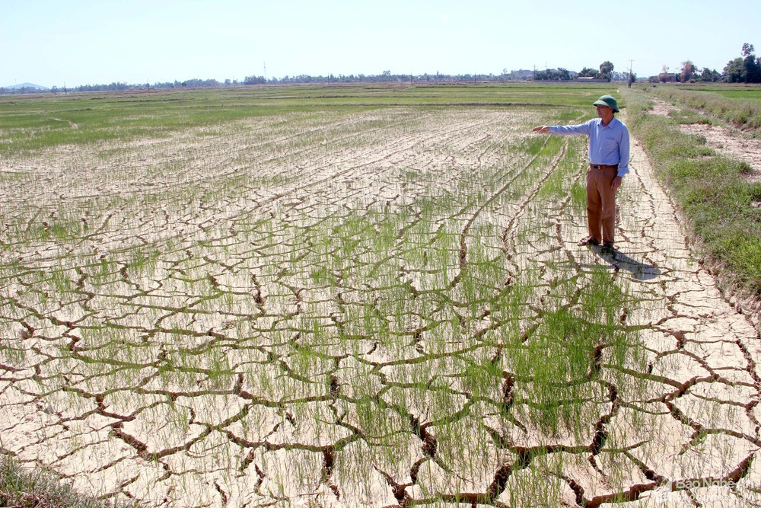
Vì trời nắng hạn rất lâu, ruộng đồng nứt nẻ, cây cỏ trụi trơ, chim muông khát khô cả họng.

Slide 22
Câu 2. Nêu cách sắp xếp đội hình của cóc khi đến cửa nhà trời?
Anh Cua bò vào chum nước. Cô Ong đợi sau cánh cửa. Chị Cáo, anh Gấu, anh Cọp thì nấp ở hai bên.

Slide 23
3
Đội quân của cóc và đội quân nhà Trời đã giao chiến với nhau như thế nào?
+ Cóc đánh trống - trời sai gà ra trị cóc.
Gà bay ra – cáo nhảy tới cắn cổ, tha đi.
Trời sai chó ra bắt cáo – vừa đến cửa, gấu quật chó chết tươi.
Thần Sét ra trị gấu – Ong đốt túi bụi.
Thần nhảy vào chum – cua kẹp; Thần nhảy khỏi chum – cọp vồ.

Slide 24
Nội dung chính của bài đọc là gì?
Bài văn giải thích vì sao hễ cóc nghiến răng thì trời đổ mưa.

Slide 25
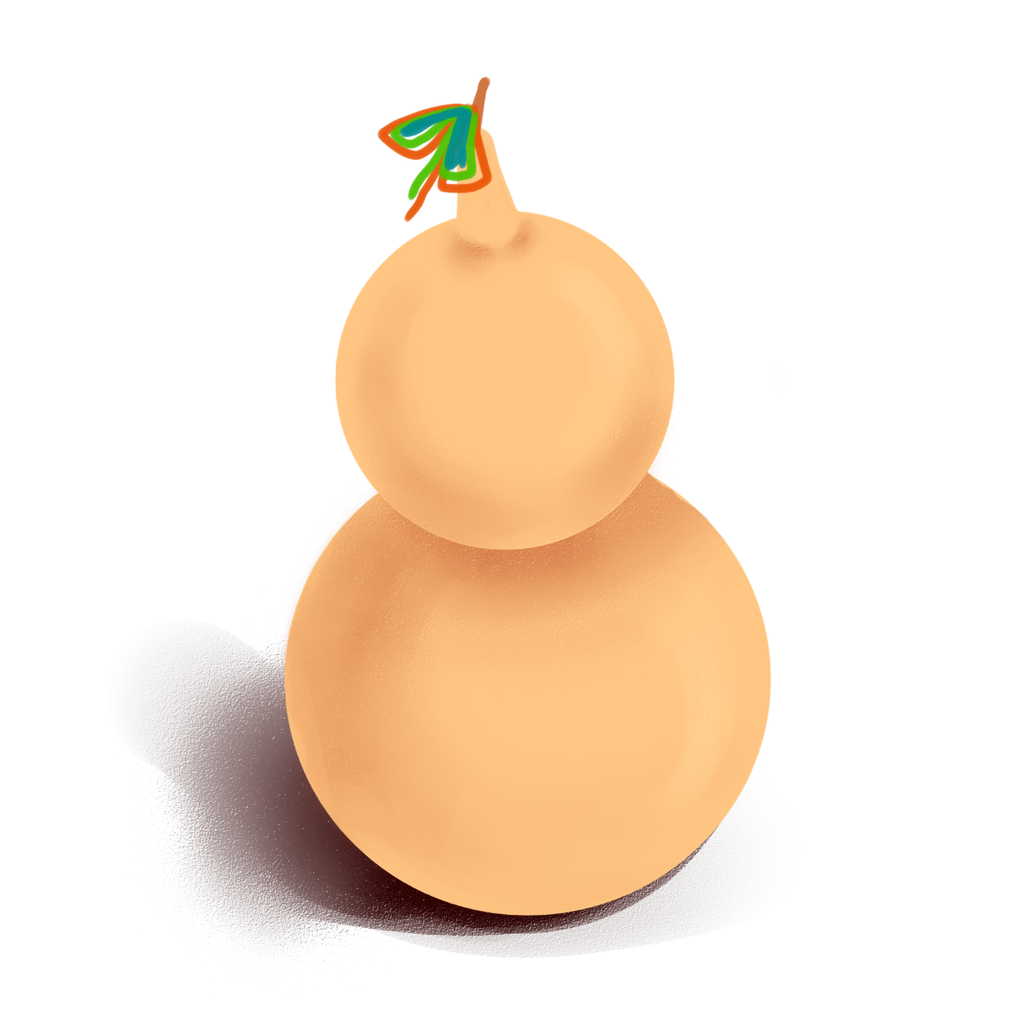

Slide 26
Luyện đọc lại
Cóc kiện Trời
Ngày xưa, có một năm trời nắng hạn rất lâu, ruộng động nứt nẻ, cây cỏ trụi trơ, chim muông khát khô cả họng.
Cóc thấy nguy quá, bèn lên thiên đình kiện Trời. Dọc đường, gặp cua, gấu, cọp, ong và cáo. Tất cả đều xin đi theo.
Đến cửa nhà Trời, chỉ thấy một cái trống to, cóc bảo:
- Anh cua bò vào chum nước này. Cô ong đợi sau cánh cửa. Còn chị cáo, anh gấu, anh cọp thì nấp ở hai bên.
Sắp đặt xong, cóc một mình bước tới, lấy dùi đánh ba hồi trống. Thấy chú cóc bé tẹo dám náo động thiên đình, Trời nổi giận, sai gà ra trị tội. Gà vừa bay đến, cóc ra hiệu, cáo nhảy xổ tới, cắn cổ gà tha đi. Trời sai chó bắt cáo. Chó mới ra tới cửa, gấu đã quật chó chết tươi. Trời càng tức, sai Thần Sét trị gấu. Thần Sét cầm lưỡi tầm sét hùng hổ đi ra, chưa kịp nhìn địch thủ, đã bị ong ở sau cửa bay ra đốt túi bụi. Thần nhảy vào chum nước, lập tức cua giơ càng ra kẹp. Thần đau quá, nhảy ra thì bị cọp vồ.

Slide 27
Luyện đọc lại
Cóc kiện Trời
Trời túng thế, đành mời Cóc vào. Cóc tâu:
- Muôn tâu thượng đế! Đã lâu lắm rồi, trần gian không hề được một giọt nước mưa. Thượng đế cần làm mưa ngay để cứu muôn loài.
Trời sợ trần gian nổi loạn, dịu giọng nói:
- Thôi, cậu hãy về đi. Ta sẽ cho mưa xuống!
Lại còn dặn thêm:
- Lần sau, hễ muốn mưa, cậu chỉ cần nghiến rang báo hiệu cho khỏi phải lên đây!
Cóc về đến trần gian thì nước đã ngập cả ruộng đồng.
Từ đó, hễ cóc nghiến răng là trời đổ mưa.
(Truyện cổ Việt Nam)

Slide 28
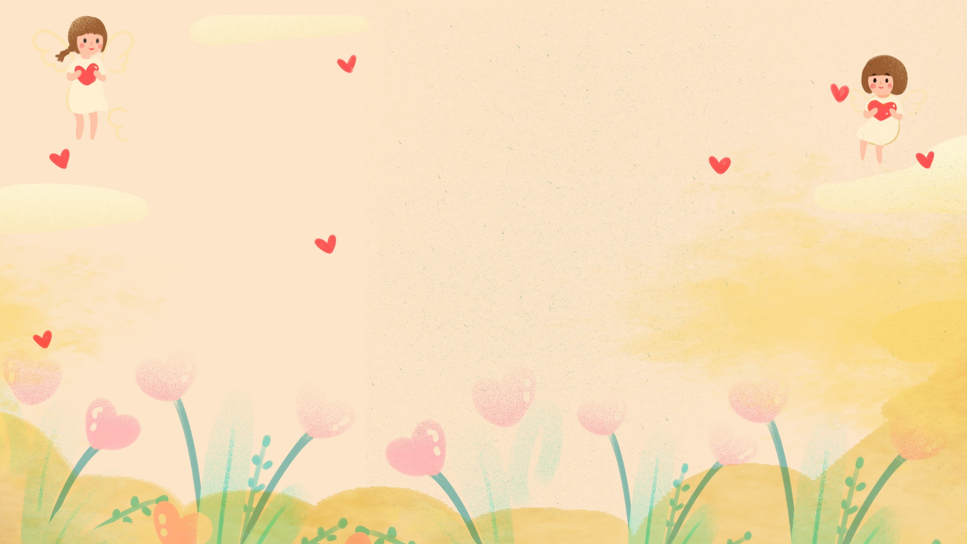
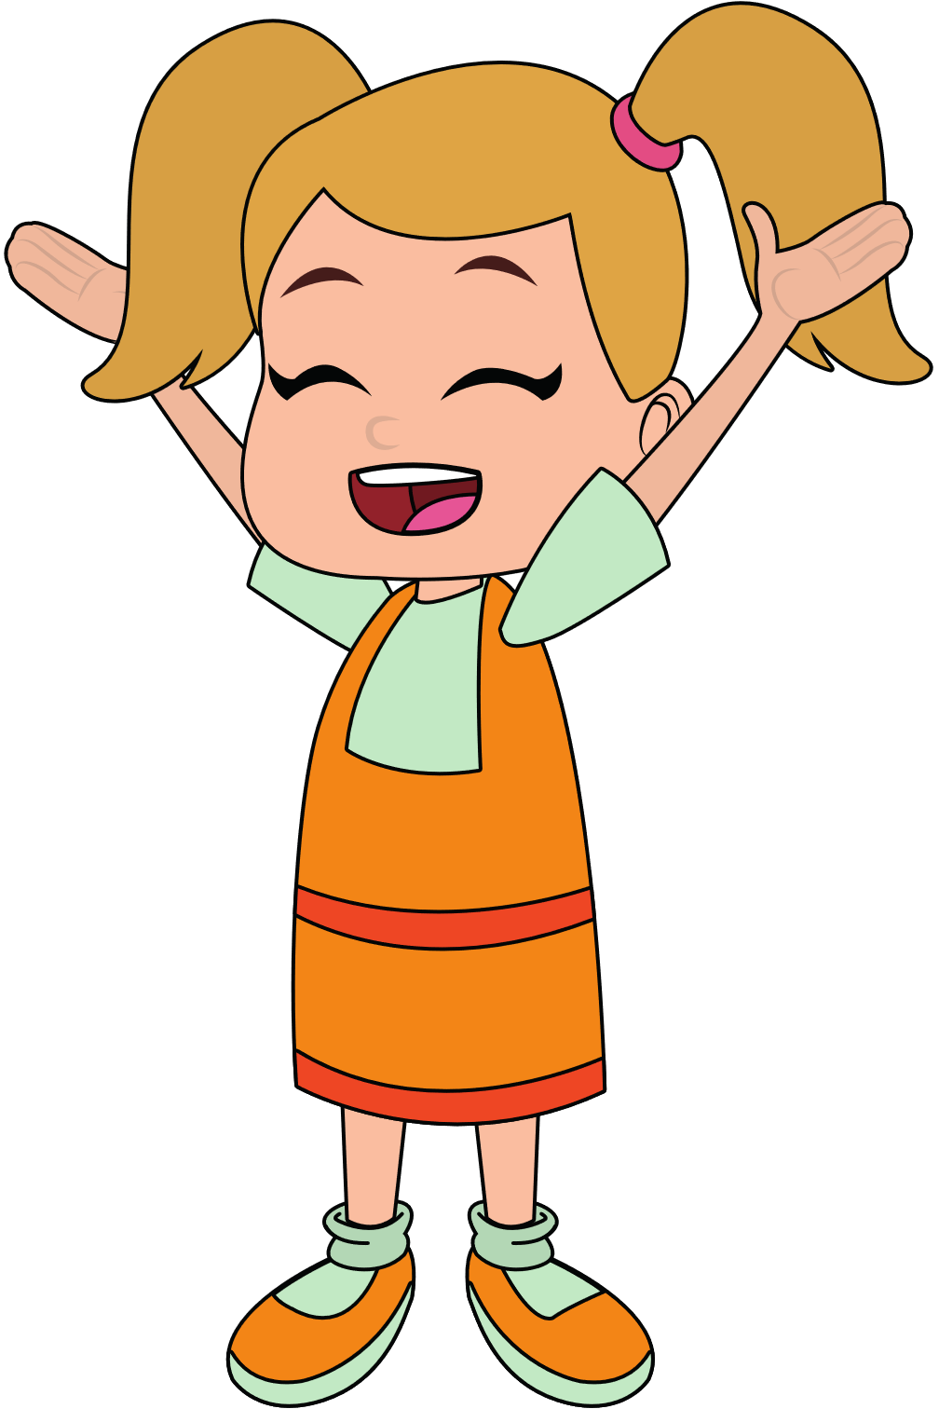
Nói và nghe
Cóc kiện Trời

Slide 29
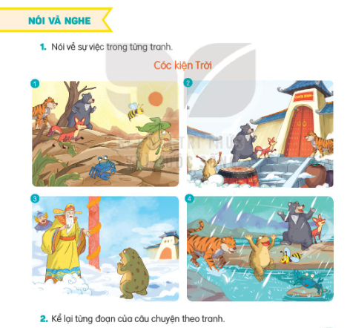
Câu chuyện có thể gồm những nhân vật nào?
Nội dung câu chuyện
có thể nói về điều gì?

Slide 30
Nói về nội dung
mỗi bức tranh

Slide 31
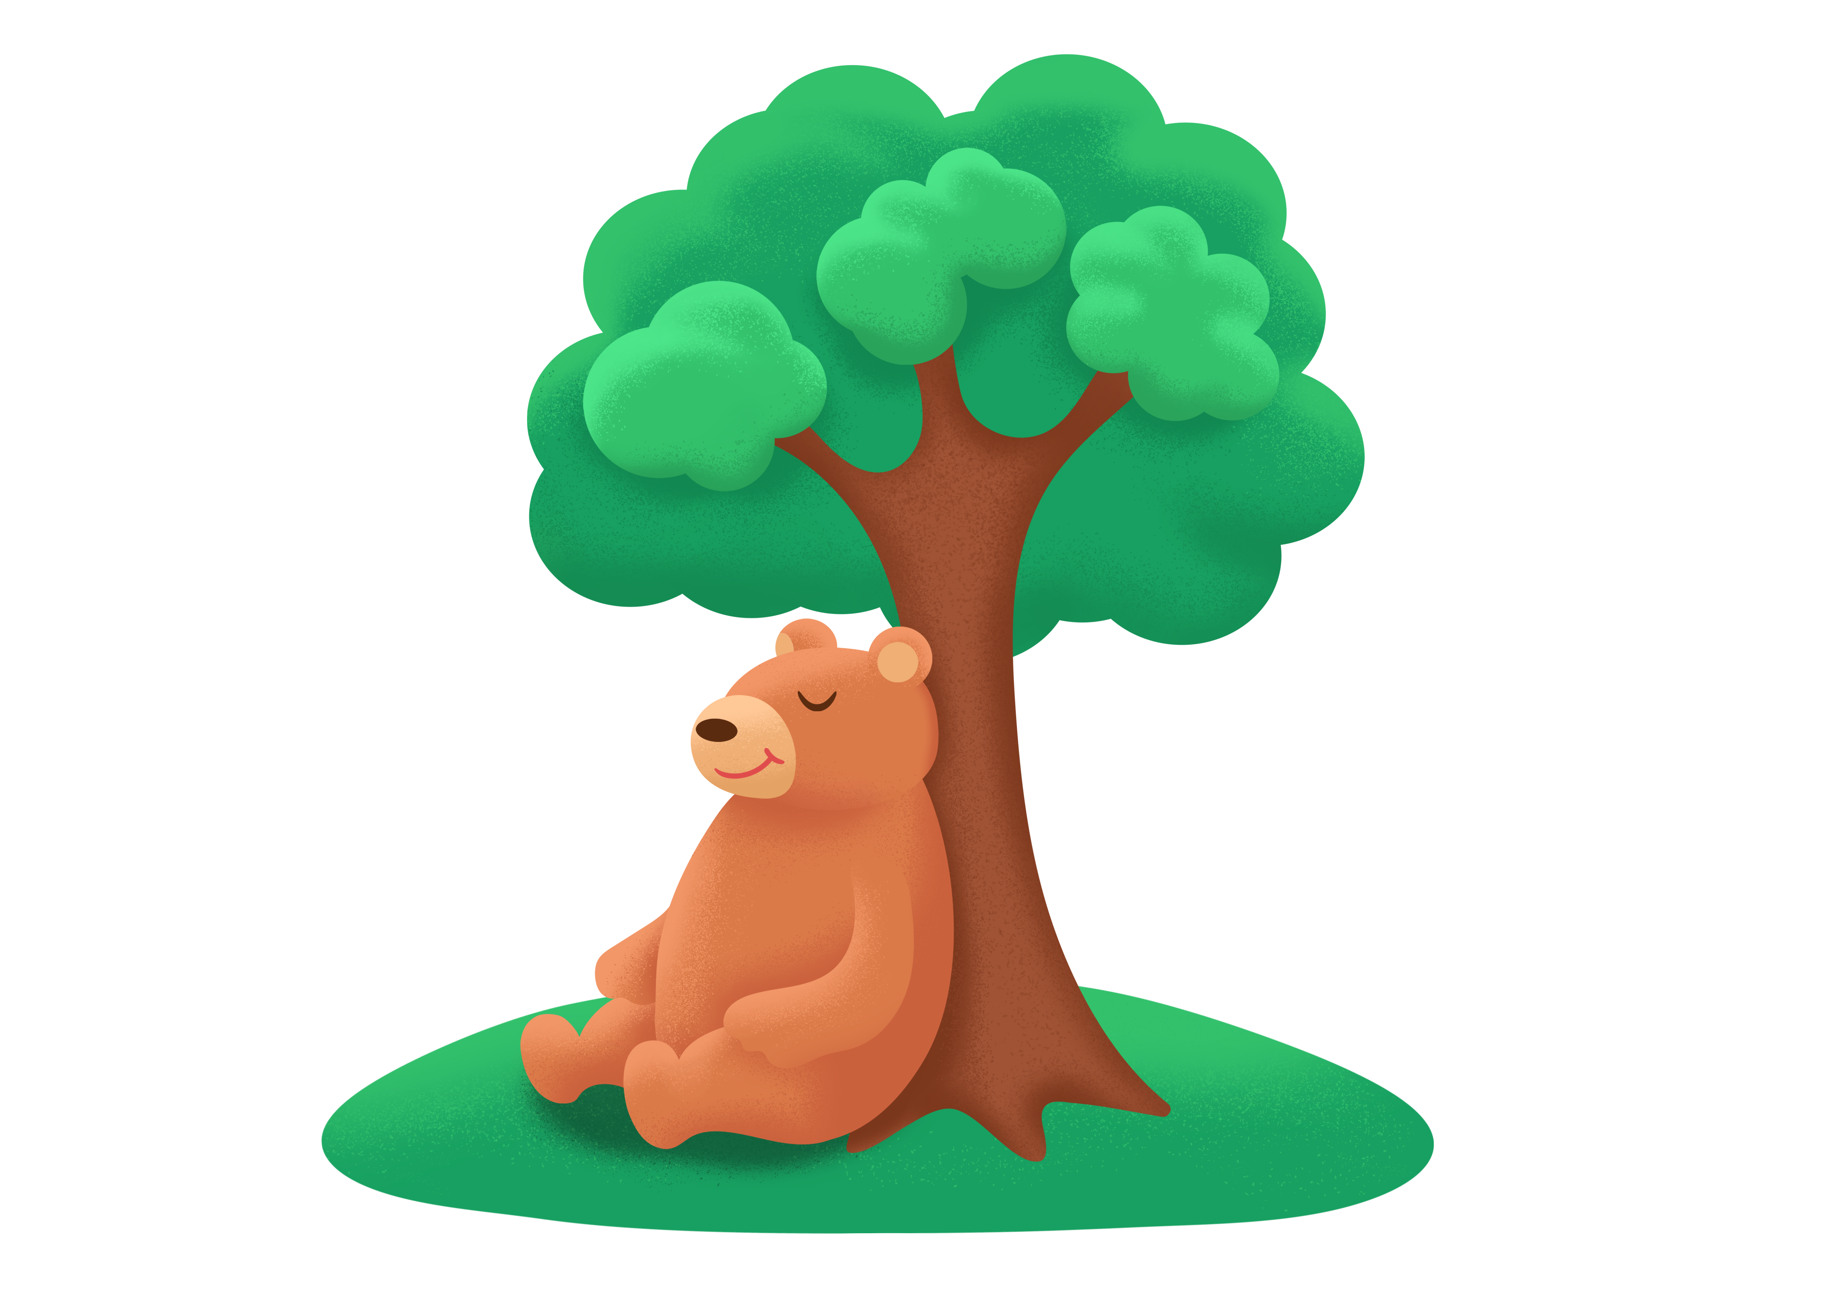
Cóc kiện Trời
Quan sát tranh
Đọc gợi ý và lời thoại
trong từng tranh
Nói nội dung của
từng tranh

Slide 32
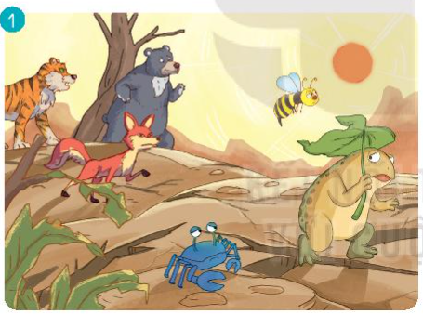
Nói về nội dung mỗi bức tranh
Ngày xưa, có một năm trời nắng hạn rất lâu, ruộng động nứt nẻ, cây cỏ trụi trơ, chim muông khát khô cả họng.
Cóc thấy nguy quá, bèn lên thiên đình kiện Trời. Dọc đường, gặp cua, gấu, cọp, ong và cáo. Tất cả đều xin đi theo.

Slide 33
Nói về nội dung mỗi bức tranh
Đến cửa nhà Trời, chỉ thấy một cái trống to, cóc sắp đặt cho anh cua bò vào chum nước. Cô ong đợi sau cánh cửa. Còn chị cáo, anh gấu, anh cọp thì nấp ở hai bên. Rồi cóc một mình bước tới, lấy dùi đánh ba hồi trống. Thấy chú cóc bé tẹo dám náo động thiên đình, Trời nổi giận, sai gà ra trị tội. Gà vừa bay đến, cóc ra hiệu, cáo nhảy xổ tới, cắn cổ gà tha đi. Trời sai chó bắt cáo. Chó mới ra tới cửa, gấu đã quật chó chết tươi. Trời càng tức, sai Thần Sét trị gấu. Thần Sét cầm lưỡi tầm sét hùng hổ đi ra, chưa kịp nhìn địch thủ, đã bị ong ở sau cửa bay ra đốt túi bụi. Thần nhảy vào chum nước, lập tức cua giơ càng ra kẹp. Thần đau quá, nhảy ra thì bị cọp vồ.

Slide 34
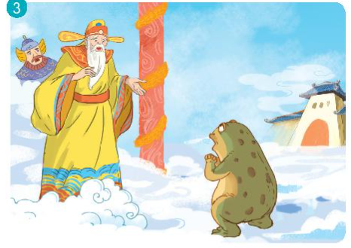
Nói về nội dung mỗi bức tranh
Trời túng thế, đành mời Cóc vào. Cóc tâu:
- Muôn tâu thượng đế! Đã lâu lắm rồi, trần gian không hề được một giọt nước mưa. Thượng đế cần làm mưa ngay để cứu muôn loài.
Trời sợ trần gian nổi loạn, dịu giọng nói:
- Thôi, cậu hãy về đi. Ta sẽ cho mưa xuống!
Lại còn dặn thêm:
- Lần sau, hễ muốn mưa, cậu chỉ cần nghiến rang báo hiệu cho khỏi phải lên đây!

Slide 35
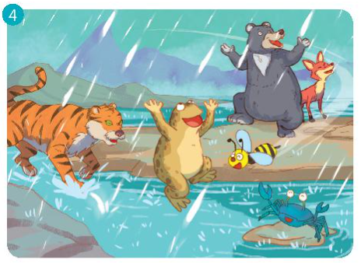
Nói về nội dung mỗi bức tranh
Cóc về đến trần gian thì nước đã ngập cả ruộng đồng.
Từ đó, hễ cóc nghiến răng là trời đổ mưa.

Slide 36
Kể từng đoạn
câu chuyện

Slide 37
Kể trong nhóm theo đoạn
1. Đúng nội dung
2. Sử dụng ánh mắt,
cử chỉ, giọng điệu

Slide 38
Kể nối tiếp từng đoạn trước lớp
1. Đúng nội dung
2. Sử dụng ánh mắt,
cử chỉ, giọng điệu

Slide 39
Kể nối tiếp từng đoạn trước lớp
1. Đúng nội dung
2. Sử dụng ánh mắt,
cử chỉ, giọng điệu

Slide 40
Kể nối tiếp từng đoạn trước lớp
1. Đúng nội dung
2. Sử dụng ánh mắt,
cử chỉ, giọng điệu

Slide 41
Kể nối tiếp từng đoạn trước lớp
1. Đúng nội dung
2. Sử dụng ánh mắt,
cử chỉ, giọng điệu

Slide 42
Kể nối tiếp từng đoạn trước lớp
1. Đúng nội dung
2. Sử dụng ánh mắt,
cử chỉ, giọng điệu

Slide 43
Kể toàn bộ
câu chuyện

Slide 44
Kể trong nhóm toàn bộ câu chuyện
1. Đúng nội dung
2. Sử dụng ánh mắt,
cử chỉ, giọng điệu

Slide 45
1. Đúng nội dung
2. Sử dụng ánh mắt,
cử chỉ, giọng điệu
Kể trước lớp
toàn bộ
câu chuyện

Slide 46
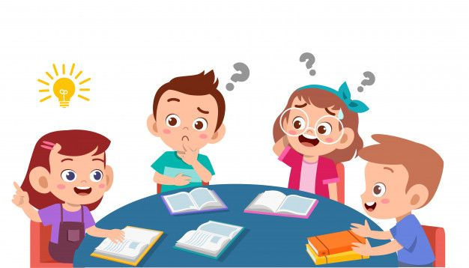
Theo em, ý nghĩa của câu chuyện là gì?
Em thích nhân vật nào nhất? Vì sao?

Slide 47
